Slide 1

컴퓨터 네트워크
- 실습과제 2-4-
컴퓨터 공학과 20151167 이인재

Slide 2

INDEX
0 1
0 2
UDP
TCP
UDP
server
UDP client
결과
TCP server
TCP client
결과

Slide 3
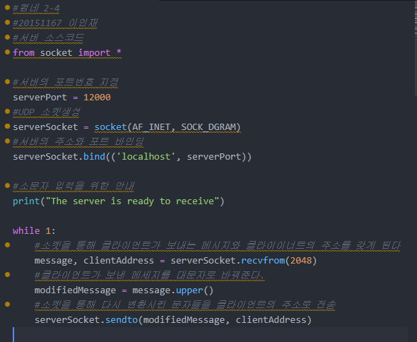
UDP - Server
소켓 라이브러리를 import 하여 소켓 관련 함수 사용 준비 후 클라이언트에 맞추어 포트번호를 지정한다.
01
SOCK_DGRAM 키워드를 사용하여 UDP 소켓을 생성 후 localhost와 포트를 바인딩
02
반복문을 통해 끊임없이 대기하며(recvfrom) 클라이언트에서 입력 시 해당 메시지를 대문자로 변경(upper) 후 클라이언트 주소로 수정된 메시지 전송(sendto)
03

Slide 4
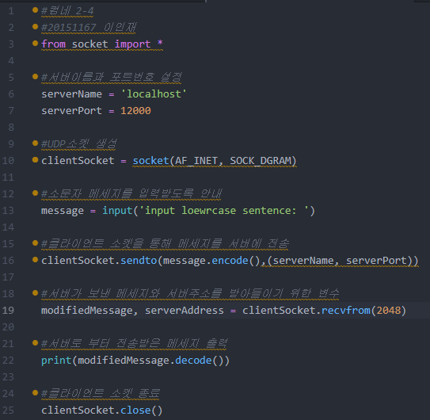
UDP - Client
전송을 위한 서버이름과 서버포트 선언(ServerName, ServerPort)과 clientSocket을 UDP형식으로 생성한다.
01
파이썬 2.x 버전은 바이트 스트림을 지원하지 않으므로 encode함수를 통해 입력 메시지를 변환 시켜준 후 서버이름과 서버포트를 매개변수로 해당 메시지를 전송한다.
02
변수를 선언하여 서버가 보낸 요소들을 받아들이고 이를 출력하도록 작성하며 이를 마친 후
연결을 종료한다.
03

Slide 5
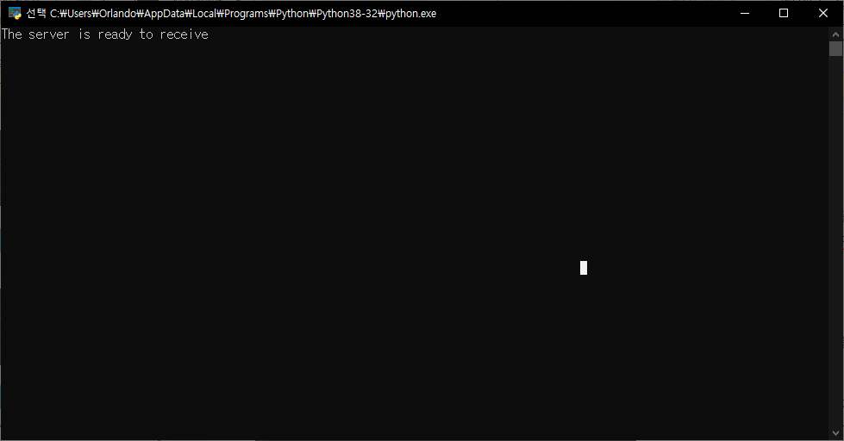
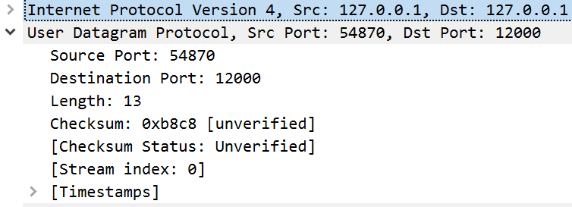
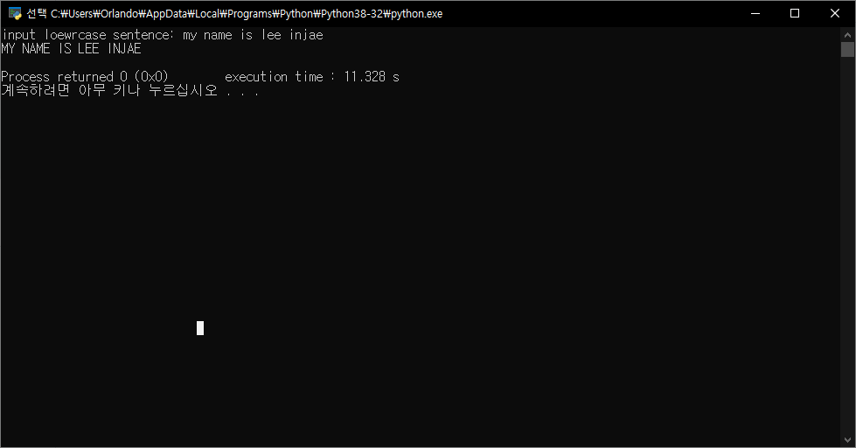
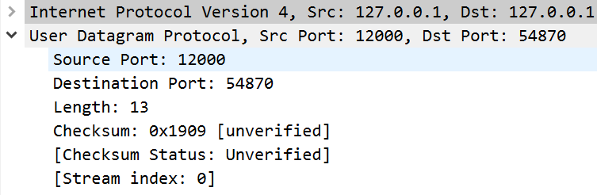
UDP - Result
Result
패킷 캡쳐를 통해 비연결형 UDP통신을 통해
127.0.0.1, 루프백을 통해 12000 포트번호로
서버에 데이터를 전송하고 서버로부터 수정된 데이터를 다시 전송받는 모습을 확인할 수 있다.

Slide 6
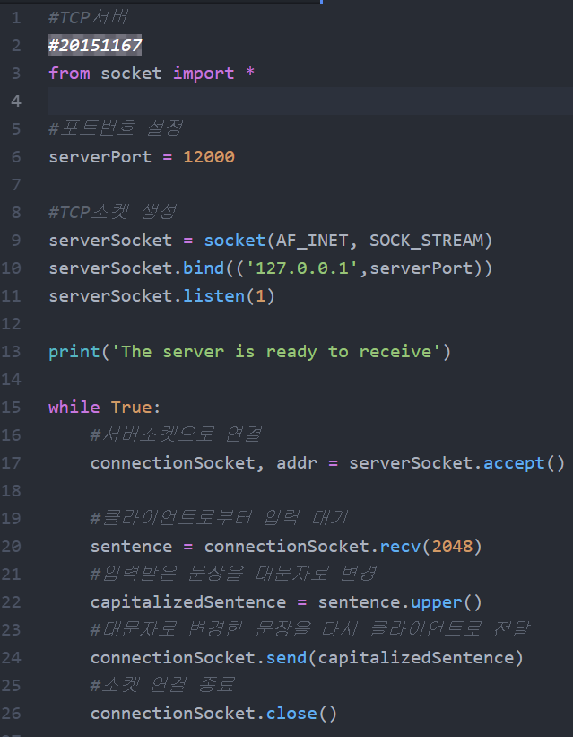
TCP - Server
소켓 라이브러리 import 후 통신을 위한
포트번호 선언한다
01
SOCK_STREAM 키워드를 사용하여 TCP 소켓을 생성 후 localhost와 포트를 바인딩, 서버 소켓은
Listen을 통해 큐에 1개의 연결요청을 삽입한다
02
반복문을 통해 끊임없이 대기하며(recvfrom) 클라이언트에서 입력 시 해당 메시지를 대문자로 변경(upper) 후 클라이언트 주소로 수정된 메시지 전송(send),
이후 TCP연결을 종료
03

Slide 7
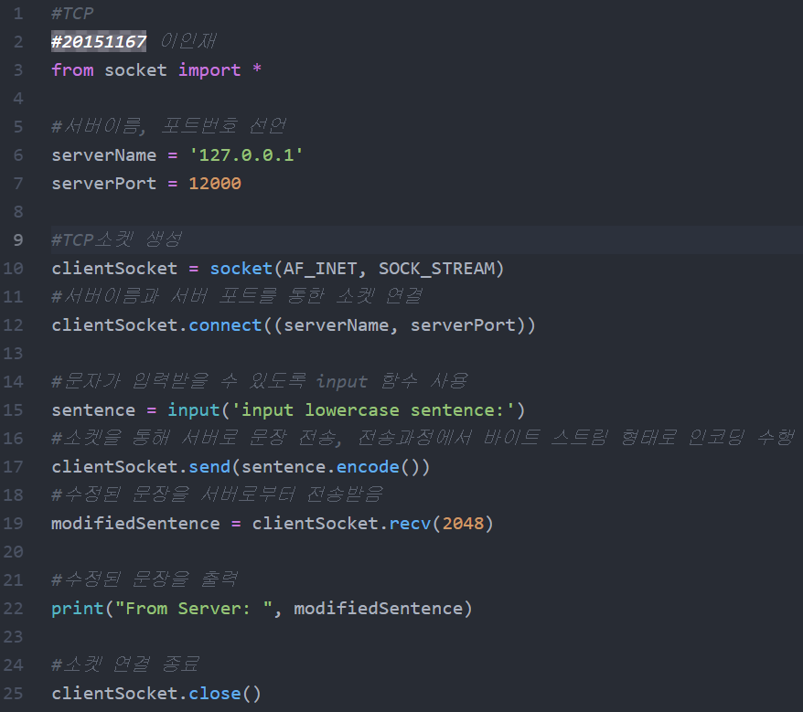
TCP - Client
전송을 위한 서버이름과 서버포트 선언(ServerName, ServerPort)과 clientSocket을 TCP형식으로 생성한다.
01
파이썬 2.x 버전은 바이트 스트림을 지원하지 않으므로 encode함수를 통해 입력 메시지를 변환 시켜준 후 서버이름과 서버포트를 매개변수로 해당 메시지를 전송한다.
02
변수를 선언하여 서버가 보낸 요소들을 받아들이고 이를 출력하도록 작성하며 이를 마친 후
연결을 종료한다.
03

Slide 8
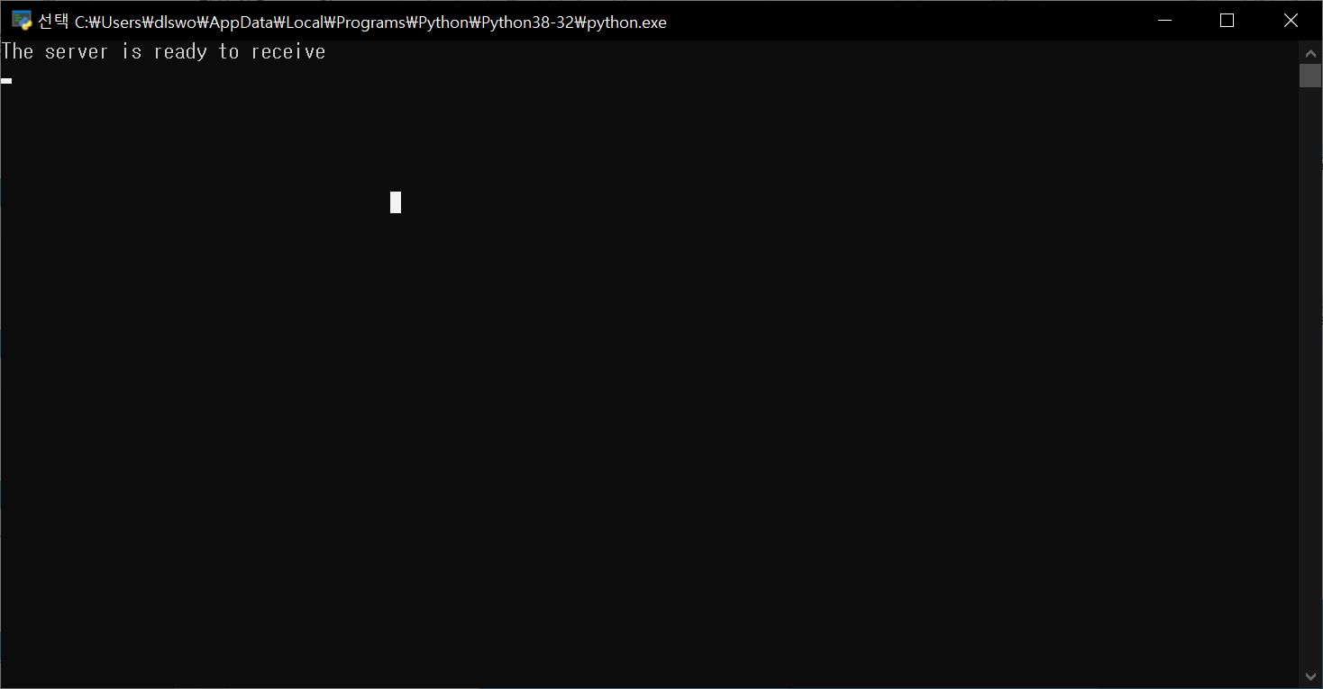
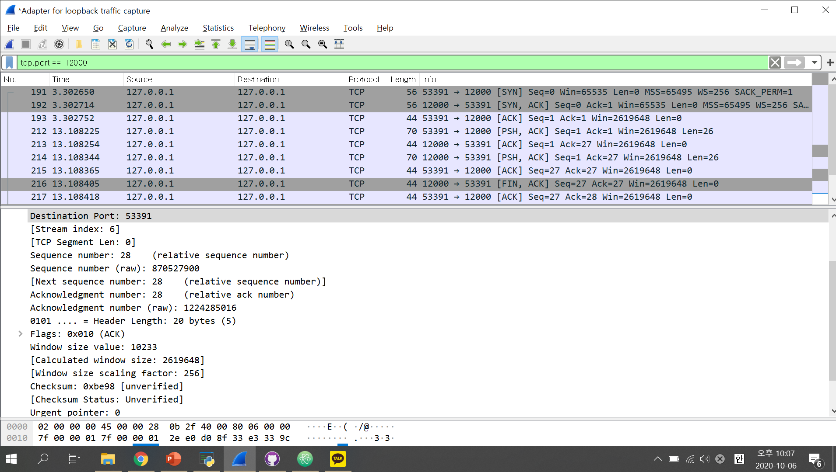
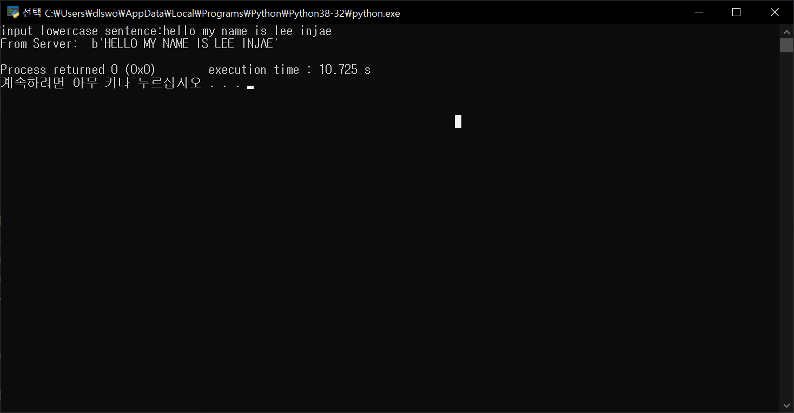
UDP - Result
Result
패킷 캡쳐를 통해 연결형 TCP통신을 통해
127.0.0.1, 루프백을 통해 12000 포트번호로
서버에 데이터를 전송하고 서버로부터 수정된 데이터를 다시 전송받는 모습을 확인할 수 있다.

Slide 9
결과
추적 결과
인접 국가에 대한 추적은 적은 홉의 개수 및 라우터로
목표지점까지 도달할 수 있음을 확인 할 수 있었으며 상대적으로 먼 거리에 위치한 대륙에 대한 추적은 목표지점까지 도달함에 있어 다소 많은 홉의 개수 및 라우터를 통해 도달함을 확인할 수 있다.
장거리
단거리

Slide 10
Thank you for watching

